Slide 1
VueJS Dasar
Eko Kurniawan Khannedy

Slide 2

Eko Kurniawan Khannedy
Technical architect at one of the biggest ecommerce company in Indonesia
14+ years experiences
www.programmerzamannow.com
youtube.com/c/ProgrammerZamanNow

Slide 3
Eko Kurniawan Khannedy
Telegram : @khannedy
Linkedin : https://www.linkedin.com/company/programmer-zaman-now/
Facebook : fb.com/ProgrammerZamanNow
Instagram : instagram.com/programmerzamannow
Youtube : youtube.com/c/ProgrammerZamanNow
Telegram Channel : t.me/ProgrammerZamanNow
Tiktok : https://tiktok.com/@programmerzamannow
Email : echo.khannedy@gmail.com

Slide 4
Sebelum Belajar
Kelas JavaScript
Kelas NodeJS
Kelas Vite
Kelas TypeScript (optional)

Slide 5
Pengenalan

Slide 6
Kenapa Butuh Framework?
Mungkin menjadi pertanyaan, kenapa kita butuh framework untuk membuat web Frontend?
Salah satu alasannya adalah agar ada standarisasi saat membuat project terutama ketika bekerja dalam tim
Tanpa adanya Framework, maka setiap orang akan membuat kode dengan gaya masing-masing

Slide 7
Sejarah VueJS
VueJS atau lebih biasa dipanggil Vue (dibawa view), adalah Frontend Framework OpenSource
Pertama kali dibuat oleh Evan You, dan sekarang dimantain oleh Evan You dan juga Core Team Member (kontributor)
VueJS pertama kali diperkenalkan sekitar tahun 2013, dan sekarang menjadi salah satu Frontend Framework yang populer
https://vuejs.org/
https://github.com/vuejs/core

Slide 8
Component
Saat belajar Vue, kita harus terbiasa dengan istilah Component
Component adalah kumpulan kode yang bisa digunakan secara independen
Component bisa berisikan satu atau lebih HTML Element, kode JavaScript dan CSS
Tidak ada aturan harus seberapa kecil atau besar sebuah Component
Anggap saja seperti membuat Function, kita bisa membuat Function yang besar, atau kecil, karena tujuan Function adalah agar bisa digunakan secara berulang-ulang, begitu juga tujuan dari Component

Slide 9
Ekosistem
Vue mengembangkan ekosistem nya sendiri, berbeda dengan React dimana banyak sekali pihak diluar React yang mengembangkan ekosistem nya
Vue sendiri mengembangkan ekosistem nya sendiri, seperti contohnya Vue Router, Pinia (State Management)
Bahkan Core Team dari Vue sendiri banyak mengembangkan Tool diluar ekosistem Vue seperti Vite dan Vitest
Keuntungannya adalah integrasi antar ekosistem nya jadi lebih baik, karena dikembangkan oleh tim yang sama
Kekurangannya ekosistemnya jadi tidak sebesar seperti React

Slide 10
Membuat Project

Slide 11
Membuat Project
Untuk membuat project Vue, kita akan menggunakan Vite sebagai build tool nya
Kita bisa membuat project Vue menggunakan beberapa perintah
Untuk membuat project Vue menggunakan JavaScript : npm create vite@latest nama-aplikasi -- --template vue
Untuk membuat project Vue menggunakan TypeScript : npm create vite@latest nama-aplikasi -- --template vue-ts
https://vite.dev/guide/#scaffolding-your-first-vite-project

Slide 12
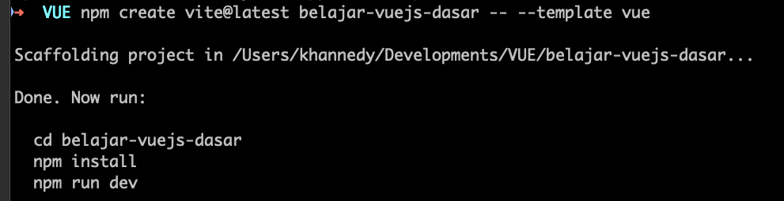
Kode : Membuat Project

Slide 13
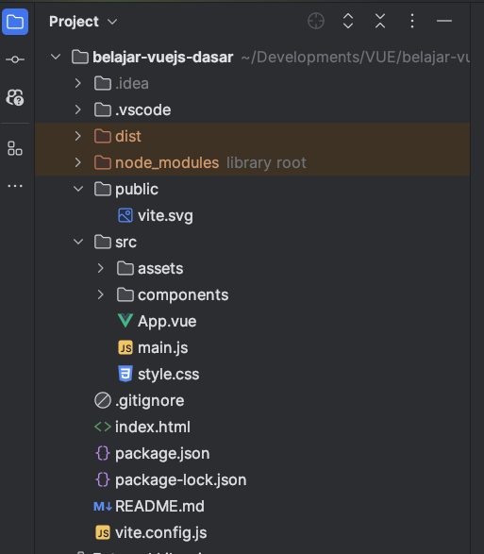
Struktur Folder

Slide 14
Hello Vue

Slide 15
Hello World
Seperti biasa, hal yang biasa kita buat ketika belajar adalah membuat aplikasi Hello World
Sekarang kita akan buat halaman Hello World menggunakan Vue

Slide 16
Membuat SFC (Single File Component)
Biasanya di Vue, kita akan membuat Component dalam satu file, atau disebut SFC (Single File Component)
Misal kita akan membuat Component bernama HelloVue
Maka kita bisa membuat file HelloVue.vue
Di dalam Component, biasanya terbagi menjadi 3 bagian, Script (berisi kode JavaScript/TypeScript), Template (berisi kode HTML) dan Style (berisi kode CSS)
Hal ini mempermudah proses pembuatan Component, karena kita tidak perlu membuat banyak file, kita cukup buat dalam satu file Vue

Slide 17
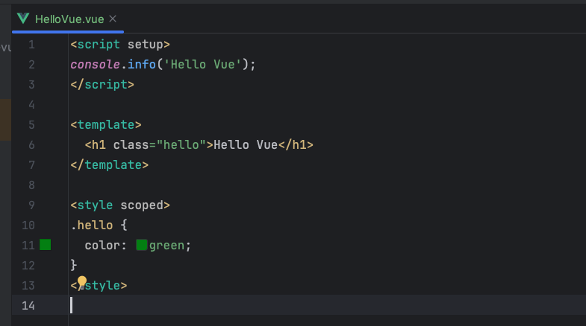
Kode : src/components/HelloVue.vue

Slide 18
Menampilkan Component
Untuk menampilkan Component, kita bisa menggunakan createApp() function dari Vue
https://vuejs.org/api/application.html#createapp
Selanjutnya kita bisa tentukan, dimana Component ditampilkan dengan menyebutkan Id dari element nya menggunakan method mount()
https://vuejs.org/api/application.html#app-mount

Slide 19
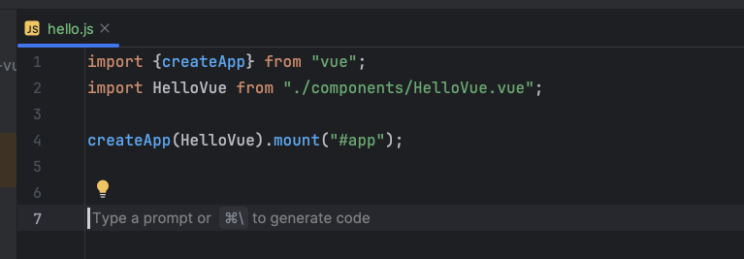
Kode : src/hello.js

Slide 20
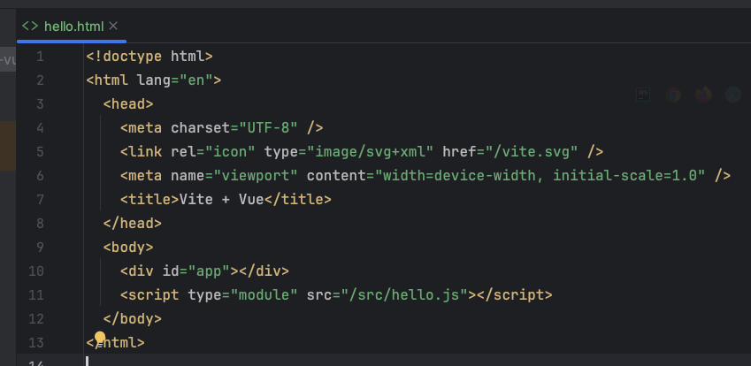
Kode : hello.html

Slide 21
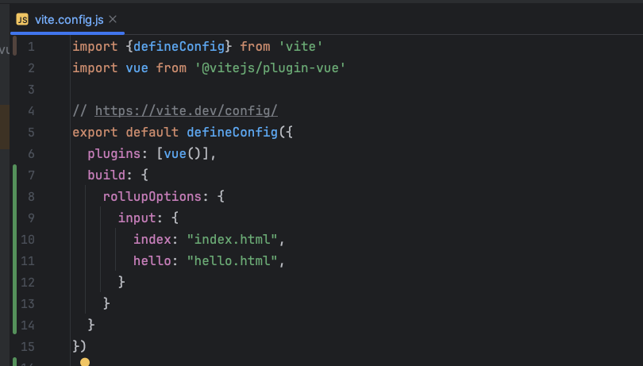
Kode : Vite Config

Slide 22
API Style

Slide 23
API Style
Saat ini, Vue menyediakan 2 API Style untuk membuat aplikasi, yaitu Options API dan Composition API
Saat versi Vue 2, API Style yang digunakan adalah Options API
Saat ini di versi Vue 3, API Style yang baru ada Composition API
Tapi Options API juga tetap bisa digunakan di Vue 3
Namun, di materi ini, kita hanya akan menggunakan Composition API
Tapi sebelumnya, kita akan lihat sekilas melihat perbedaan antara Options API dan Composition API

Slide 24
Options API
Dengan Options API, kita akan membuat Logic Component menggunakan Object Options, yang berisikan data, method dan mounted
Properties yang didefinisikan di Options di ekspos ke instance dari Component nya
Options API sebenarnya lebih rapi terlihatnya, karena dibungkus dalam Object
Namun pada kasus yang kompleks, Options API akan lebih sulit digunakan
Cocok untuk pemula dan skala project yang kecil

Slide 25
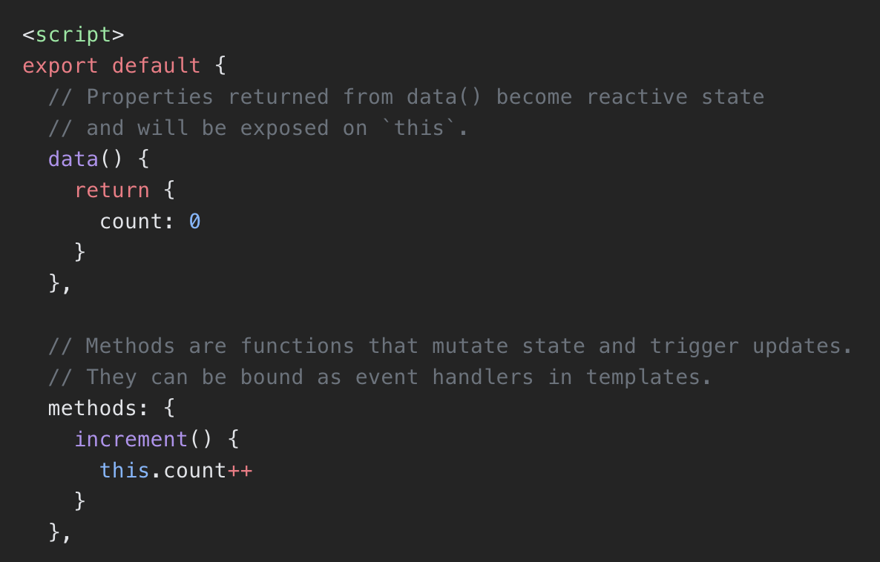
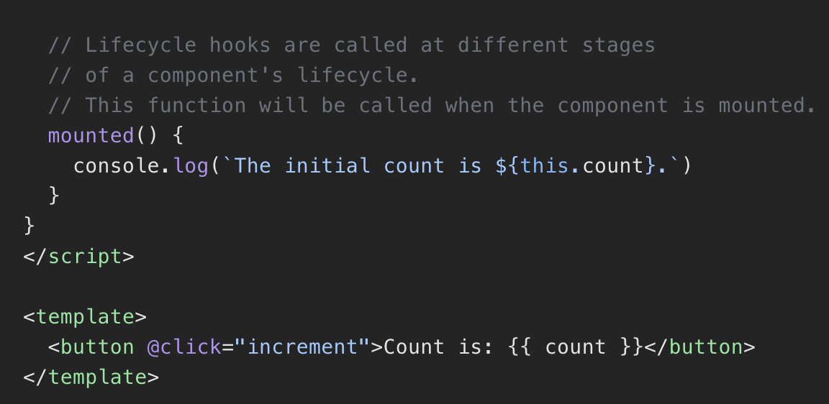
Kode : Contoh Options API

Slide 26
Composition API
Dengan Composition API, kita membuat Logic Component menggunakan import function
Biasanya saat membuat script, Composition akan menggunakan <script setup>, attribute setup digunakan sebagai penanda untuk Vue melakukan proses transformasi sehingga membolehkan kita menggunakan Composition API
Composition API kadang lebih sulit dimengerti oleh pemula
Tapi Composition API sangat flexible dan juga cocok digunakan pada skala project yang besar

Slide 27
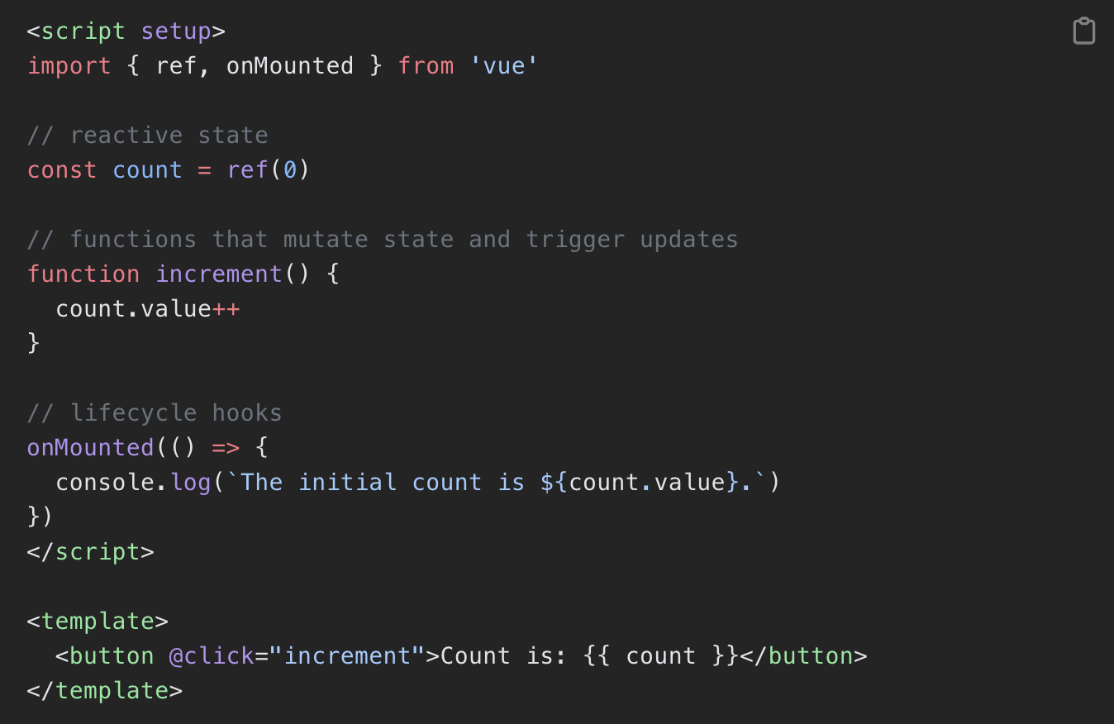
Kode : Contoh Composition API

Slide 28
Template

Slide 29
Template
Seperti yang sudah kita praktekan sebelumnya membuat halaman Hello Vue
Di dalam Component terdapat bagian Template
Template ini berisikan kode HTML, namun sebenarnya kode HTML ini tidak langsung ditampilkan, melainkan Vue akan melakukan kompilasi menjadi kode JavaScript, baru nanti ditampilkan dalam halaman DOM

Slide 30
Text Interpolation
Salah satu hal yang biasa dilakukan di Template biasanya adalah mengambil data Text untuk ditampilkan
Vue menggunakan syntax kurung kurawal double (Mustache) untuk mengakses data dari Component
https://mustache.github.io/
Text Interpolation juga akan menampilkan text plain, bukan text dalam bentuk HTML

Slide 31
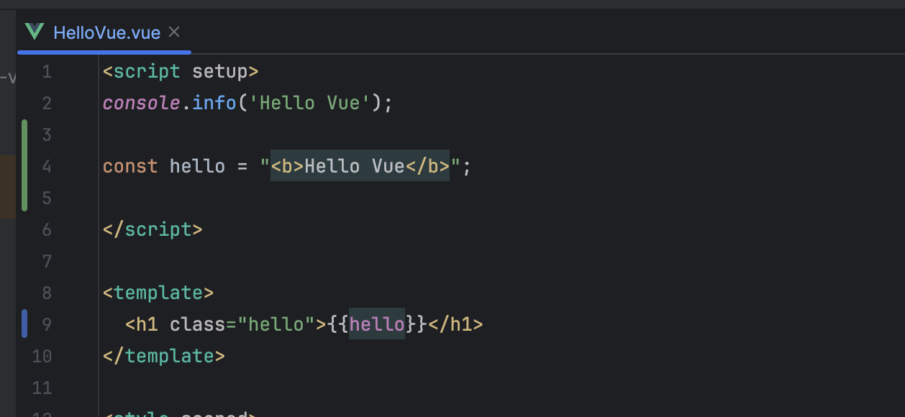
Kode : src/components/HelloVue.vue

Slide 32
Raw HTML
Text Interpolation aman dari bahaya XSS, sehingga jika ada yang sengaja mengirim kode text dalam bentuk HTML, Vue tidak akan menampilkannya dalam bentuk HTML
Namun, kadang kita memang ada kebutuhan ingin menampilkan berupa HTML
Pada kasus seperti ini kita bisa tambahkan attribute v-html
v-html dalam Vue disebut Directive
Directive selalu diawali dengan v-

Slide 33
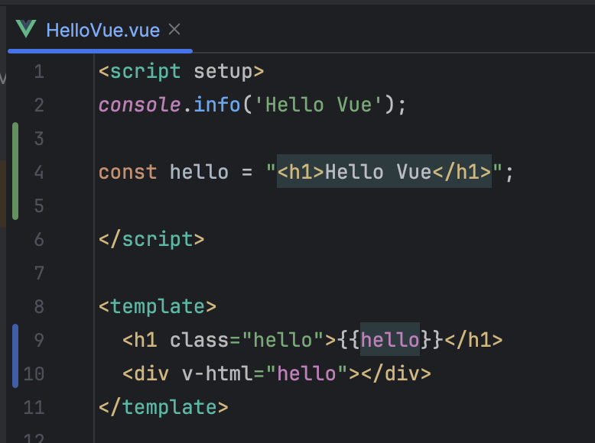
Kode : src/components/HelloVue.vue

Slide 34
Template Attributes

Slide 35
Attribute Binding
Mustache tidak bisa digunakan pada attribute di Element
Jika kita ingin menggunakan variable pada attribute di Element, kita perlu menggunakan Directive v-bind:nama-attribute
Dan karena penggunaan v-bind itu sering sekali dilakukan, maka Vue juga menyediakan shortcut untuk menggunakan v-bind, cukup gunakan : (titik dua) diikuti dengan nama attribute nya, misal :id, :class, dan lain-lain
Bahkan jika kita ingin menggunakan variable yang sama dengan nama attribute, kita tidak perlu menggunakan :id=”id”, kita bisa langsung menggunakan :id saja, begitu juga dengan nama attribute yang lain

Slide 36
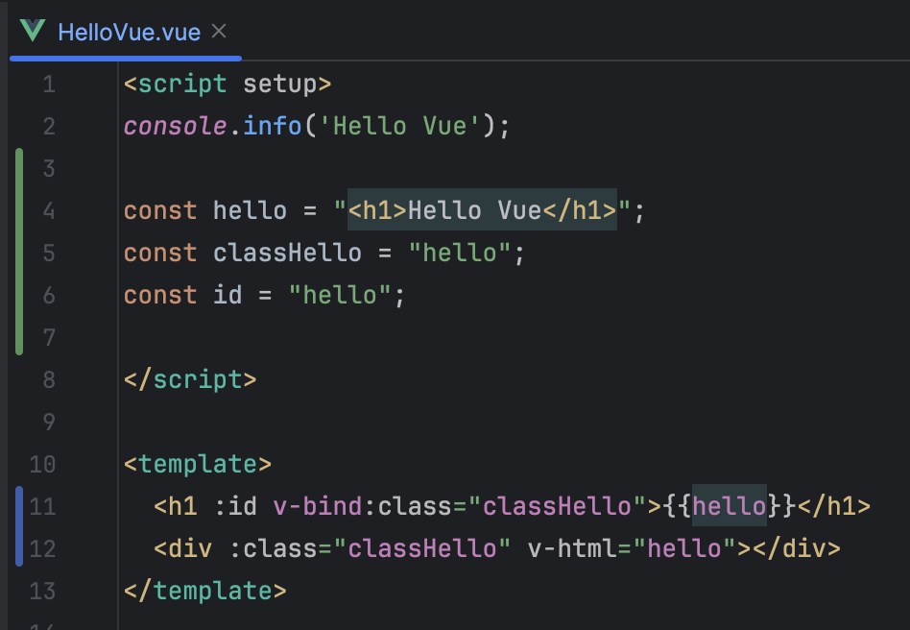
Kode : src/components/HelloVue.vue

Slide 37
Boolean Attribute
Di beberapa kasus, ada attribute yang value nya adalah boolean (true / false)
Contoh misal nya attribute disabled dan checked pada element Input
Pada kasus ini, Directive v-bind juga mendukung value boolean

Slide 38
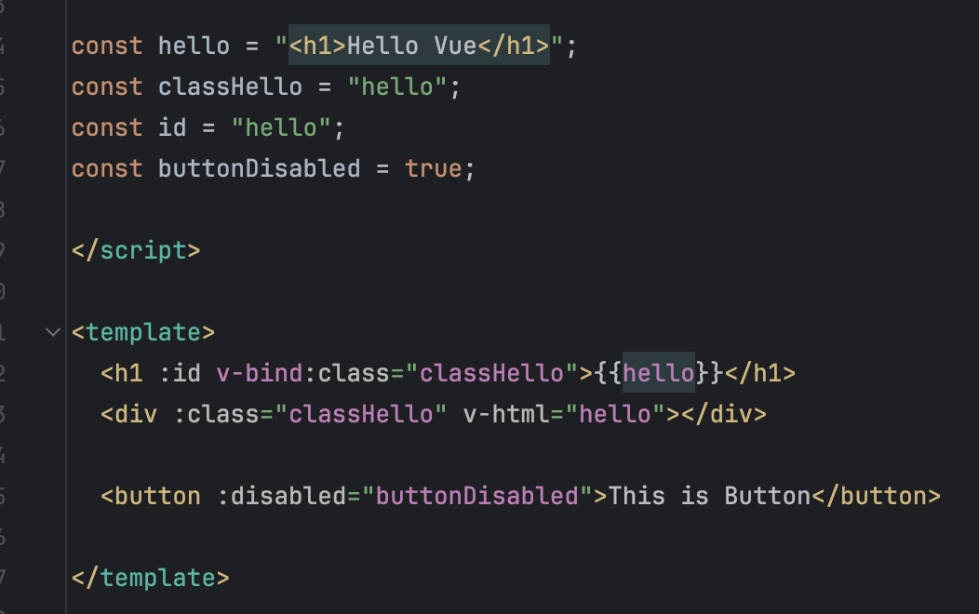
Kode : Boolean Attribute

Slide 39
Multiple Attributes
Directive v-bind juga mendukung mengubah beberapa attribute sekaligus menggunakan JavaScript Object
Kita hanya perlu siapkan data object yang berisi field nama attribute nya

Slide 40
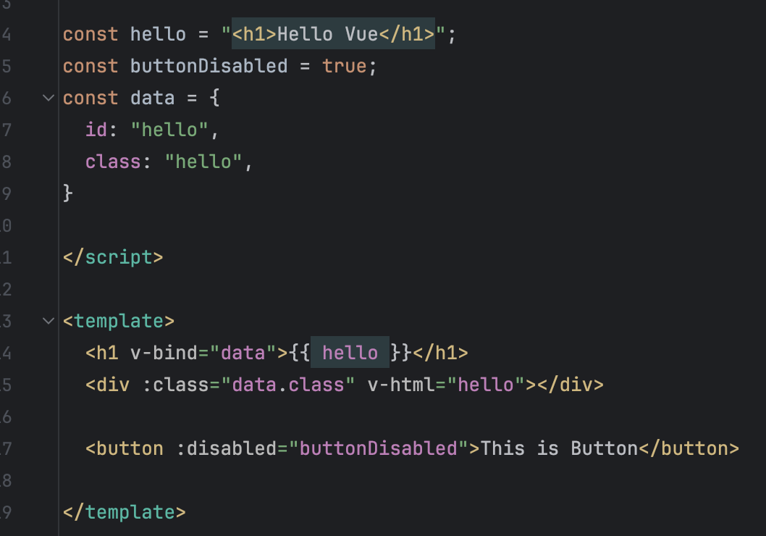
Kode : Multiple Attributes

Slide 41
JavaScript Expression di Template

Slide 42
JavaScript Expression di Template
JavaScript Expression adalah kode yang menghasilkan nilai, dari mulai variable sampai memanggil function
Di Vue, kita bisa menggunakan JavaScript Expression di Mustache dan juga Directive Value
Namun walaupun kita bisa membuat kode JavaScript apapun, tapi untuk keamanan, Vue membatasi akses ke Global features yang ada di Browser
Saat ini, Vue hanya membatasi akses ke feature Global yang ada disini : https://github.com/vuejs/core/blob/main/packages/shared/src/globalsAllowList.ts#L3

Slide 43
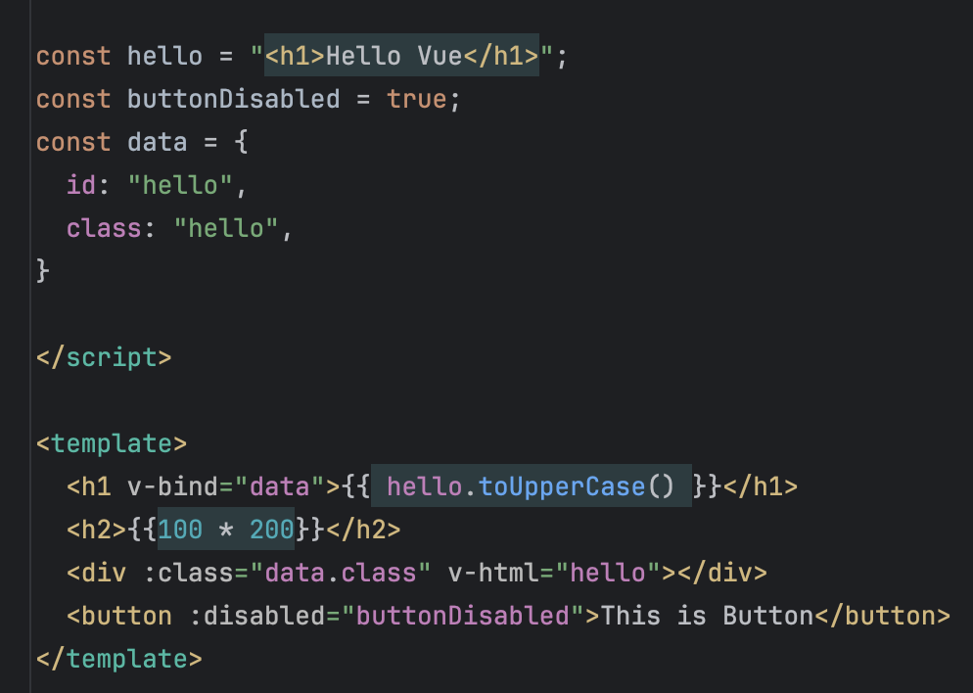
Kode : src/components/HelloVue.vue

Slide 44
Directive

Slide 45
Directive
Directive adalah atribut spesial dengan prefix -v
Vue memiliki banyak sekali Directive, seperti yang sudah kita bahas sebelumnya
Directive biasanya memiliki value, dimana value di Directive adalah JavaScript Expression, kecuali Directive v-for, v-on dan v-slot
Karena Directive di Vue sangat banyak, jadi kita akan bahas secara bertahap pada materi-materi selanjutnya

Slide 46
Directive Arguments
Beberapa jenis Directive, bisa memiliki Arguments
Directive Argument ditandai dengan tanda : (titik dua) setelah Directive nya, seperti yang pernah kita bahas di v-bind, misal v-bind:href
href pada v-bind adalah Argument
Selain v-bind, ada juga seperti contohnya Directive v-on:click
Kita akan bahas lebih detail nanti di materi tersendiri

Slide 47
Dynamic Arguments
Directive juga mendukung Dynamic Arguments, yang artinya nama Argument bisa menggunakan JavaScript Expression
Untuk menggunakan Dynamic Argument, kita bisa gunakan [] kurung kotak, dimana didalam kurung kotaknya, kita bisa tambahkan JavaScript Expression
Misal kita bisa gunakan v-bind[fromVariable], dimana misal fromVariable adalah variabel dari kode JavaScript
Ekspektasi value dari Dynamic Argument adalah String, namun selain String, kita juga bisa gunakan null, jika nilai dari Dynamic Argument adalah null, artinya kita ingin menghapus Argument tersebut

Slide 48
Modifier
Modifier adalah suffix (akhiran) yang terdapat di Directive yang diawali dengan karakter . (titik)
Beberapa Directive memiliki Modifier, contohnya adalah Directive v-on, misal
v-on:submit.prevent=”onSubmit”
v-on adalah Directive
submit adalah Attribute
prevent adalah Modifier
“onSubmit” adalah Value

Slide 49
Daftar Directive
Untuk melihat seluruh daftar Directive, kita bisa lihat di halaman ini
https://vuejs.org/api/built-in-directives.html
Kita akan bahas satu-persatu di materi-materi selanjutnya

Slide 50
State

Slide 51
State
Saat kita membuat halaman web, kita mungkin akan menyimpan data (state) di JavaScript
Misal, ketika kita membuat halaman untuk menampilkan data Counter berapa banyak pengguna mengklik tombol, kita bisa menyimpan state (data saat ini) di JavaScript

Slide 52
Tugas
Sekarang kita akan coba membuat halaman yang menampilkan data Counter, lalu ketika tombol di klik nilai Counter akan naik
Buat halaman counter.html
Tambahkan halaman ke vite.config.js
Buat src/counter.js
Buat component src/components/Counter.vue

Slide 53
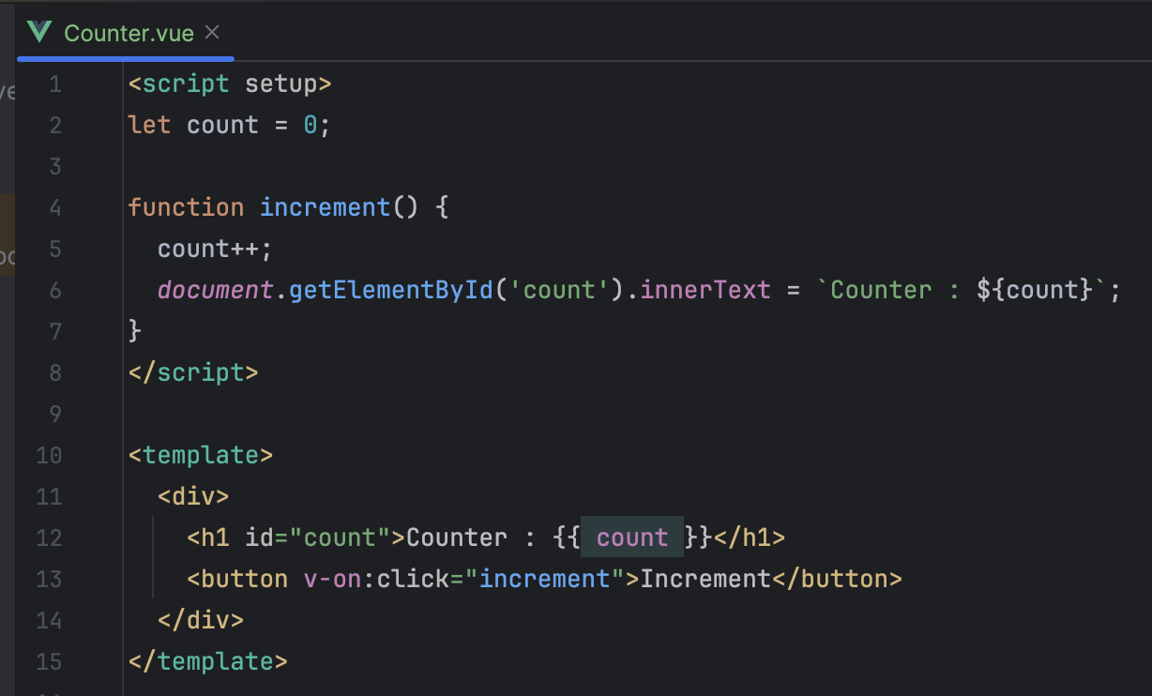
Kode : src/components/Counter.vue

Slide 54
Reactive State
Pada kode sebelumnya, kita mengubah counter secara manual menggunakan manipulasi DOM. Sebenarnya hal ini tidak direkomendasikan lagi jika menggunakan Vue
Vue menyediakan fitur bernama Reactive State, fungsinya sama untuk menyimpan State (data)
Yang membedakan dengan kita membuat variable sendiri adalah, saat kita mengubah State, maka Vue akan melakukan render ulang Component nya, sehingga Component akan ditampilkan ulang dengan data State yang baru yang sudah kita ubah
Untuk membuat Reactive State, kita bisa menggunakan function ref()
https://vuejs.org/api/reactivity-core.html#ref

Slide 55
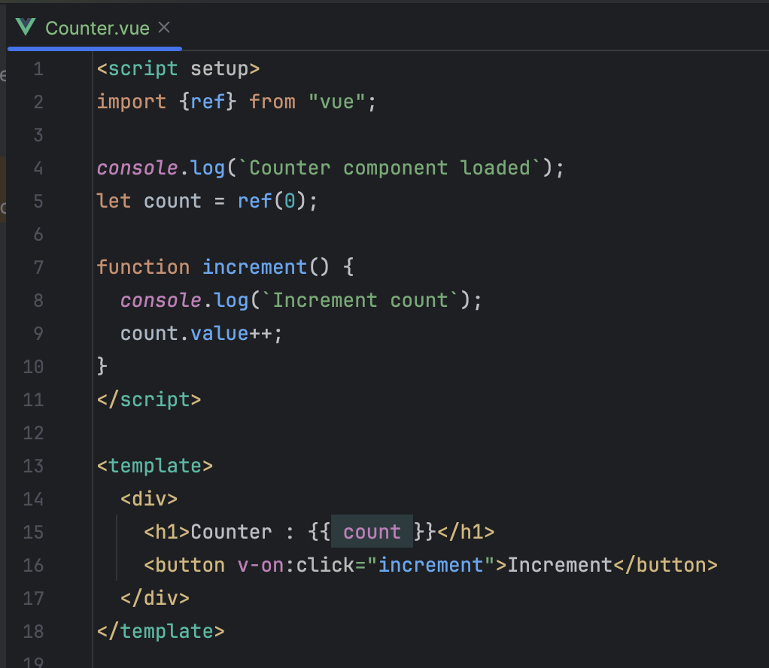
Kode : src/components/Counter.vue

Slide 56
State di Template
Sebagai catatan, saat kita membuat State, hasil dari State adalah object {value}
Tapi saat kita akses State di Template, kita tidak wajib memanggil attribute value
Kita bisa langsung mengakses menggunakan nama State nya, seperti yang sudah kita lakukan di kode sebelumnya

Slide 57
Kenapa Reactive State?
Kita harus menggunakan ref dibanding lakukan secara manual?
Ketika di Template menggunakan ref, lalu kita mengubah value di ref. Vue secara otomatis mendeteksi perubahannya, dan kemudian mengupdate DOM
Vue menggunakan object dengan attribute value sebagai State, agar bisa meng-intercept perubahan data dari get dan set operations, sehingga dengan mudah Vue bisa mendeteksi State mana yang berubah, dan melakukan render ulang Component tersebut di DOM
https://javascript.info/property-accessors

Slide 58
Complex Object
Ref di Vue juga bisa digunakan untuk tipe data apapun di JavaScript, termasuk Object, Array, atau tipe data seperti Map
Misal kita coba ubah Counter sebelumnya menjadi Object

Slide 59
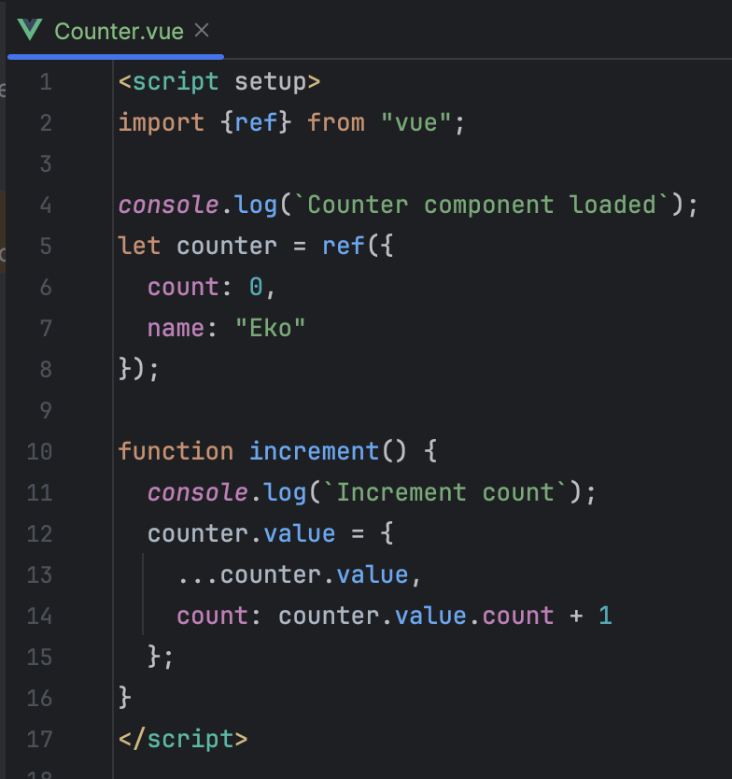
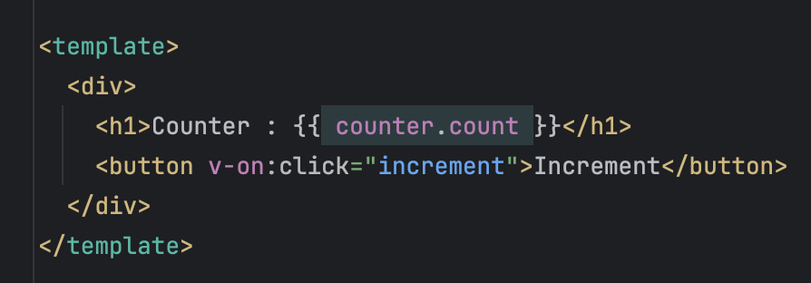
Kode : src/components/Counter.vue

Slide 60
DOM Update

Slide 61
DOM Update
Saat kita mengubah State di Vue, Vue tidak melakukan render saat itu juga
Vue memiliki jadwal untuk melakukan render, hal ini agar jika terjadi perubahan banyak State dalam waktu waktu, Vue bisa menunggu dulu sampai semua perubahan State selesai, baru melakukan render ulang
Jadwal Vue melakukan render ulang selanjutnya kita sebut dengan “next tick”
Jika misal kita ingin melakukan sesuatu setelah proses render ulang selanjutnya selesai, kita bisa menunggunya dengan cara memanggil function nextTick()
https://vuejs.org/api/general.html#nexttick

Slide 62
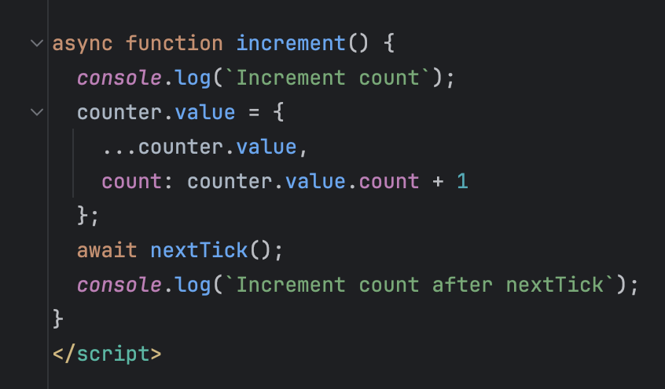
Kode : src/components/Counter.vue

Slide 63
Reactive

Slide 64
Reactive
Selain membuat Reactive State menggunakan ref(), kita juga membuat Reactive State menggunakan reactive()
https://vuejs.org/api/reactivity-core.html#reactive
Namun, penggunaan reactive() ini digunakan untuk tipe data complex, karena hasil dari reactive() ini adalah JavaScript Proxies, dimana tiap perubahan ke data nya akan dideteksi oleh Vue, sehingga Vue bisa melakukan render ulang Component setelah mendeteksi perubahan
https://developer.mozilla.org/en-US/docs/Web/JavaScript/Reference/Global_Objects/Proxy

Slide 65
Tugas
Sekarang kita akan coba buat halaman yang memiliki input firstName dan lastName, selanjutnya ketika di klik tombol Say Hello, nanti akan menampilkan tulisan Hello firstName lastName
Buatlah halaman say-hello.html
Registrasikan ke vite.config.js
Buat src/say-hello.js
Buat komponen src/components/SayHello.vue

Slide 66
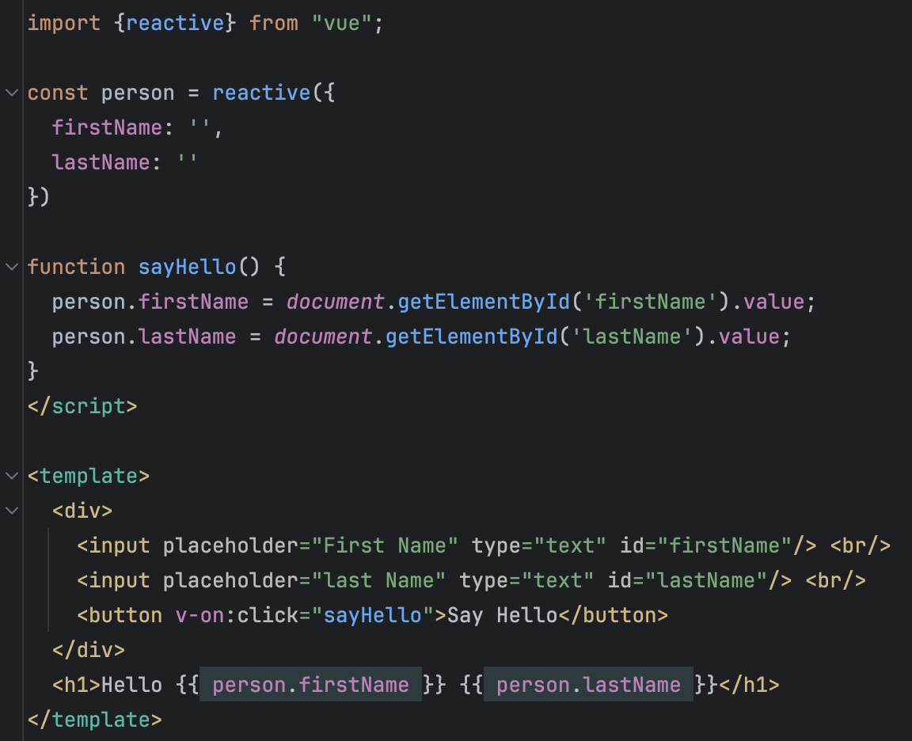
Kode : src/components/SayHello.vue

Slide 67
Keterbatasan Reactive
Saat kita menggunakan reactive() terdapat beberapa keterbatasan dibanding ref()
Karena menggunakan JavaScript Proxy, jadi hanya tipe data objects (object, array, collection) yang bisa digunakan, tidak bisa untuk tipe data primitive (string, number, boolean)
Tidak bisa di replace seluruh object nya, karena akan menjadikan Proxy diubah dengan object baru, sehingga Vue akan kehilangan kemampuan untuk melakukan track perubahan data
Tidak aman saat menggunakan Destructuring Object, karena saat kita melakukan Destructuring Object, secara otomatis hasil Destructuring tersebut keluar dari JavaScript Proxy

Slide 68
Computed Properties

Slide 69
Method
Saat kita membuat expression di Template, diharapkan expression yang dibuat di Template itu sederhana
Jika terlalu banyak menyimpan logic di Template akan membuat Template menjadi sulit untuk di maintain
Agar lebih mudah di maintain, ketika ada expression yang kompleks, disarankan dipisahkan dalam sebuah method atau function
Misal kita akan ubah komponen SayHello, dimana kita akan membuat function fullName(), yang mengembalikan data firstName dan lastName

Slide 70
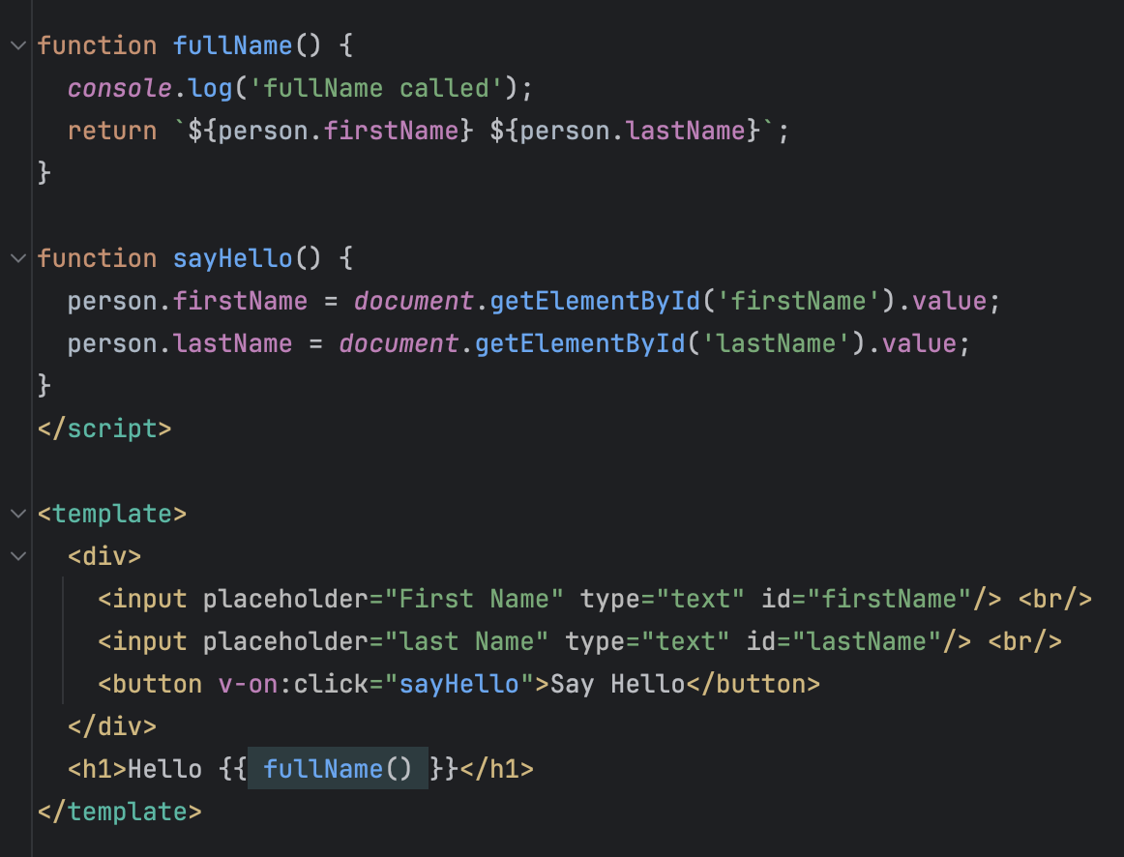
Kode : src/components/SayHello.vue

Slide 71
Masalah Dengan Method
Sampai saat ini, mungkin kita tidak melihat ada masalah.
Tapi sebenarnya ada masalah yang terjadi ketika kita membuat method / function
Masalahnya adalah, setiap Component di render-ulang, maka method / function tersebut akan dipanggil lagi, walaupun tidak ada State yang berubah
Jika method / function sebenarnya mengembalikan value yang sama, dikarenakan State nya tetap sama, maka alangkah lebih baiknya kita tidak perlu mengeksekusi ulang logic dari method nya

Slide 72
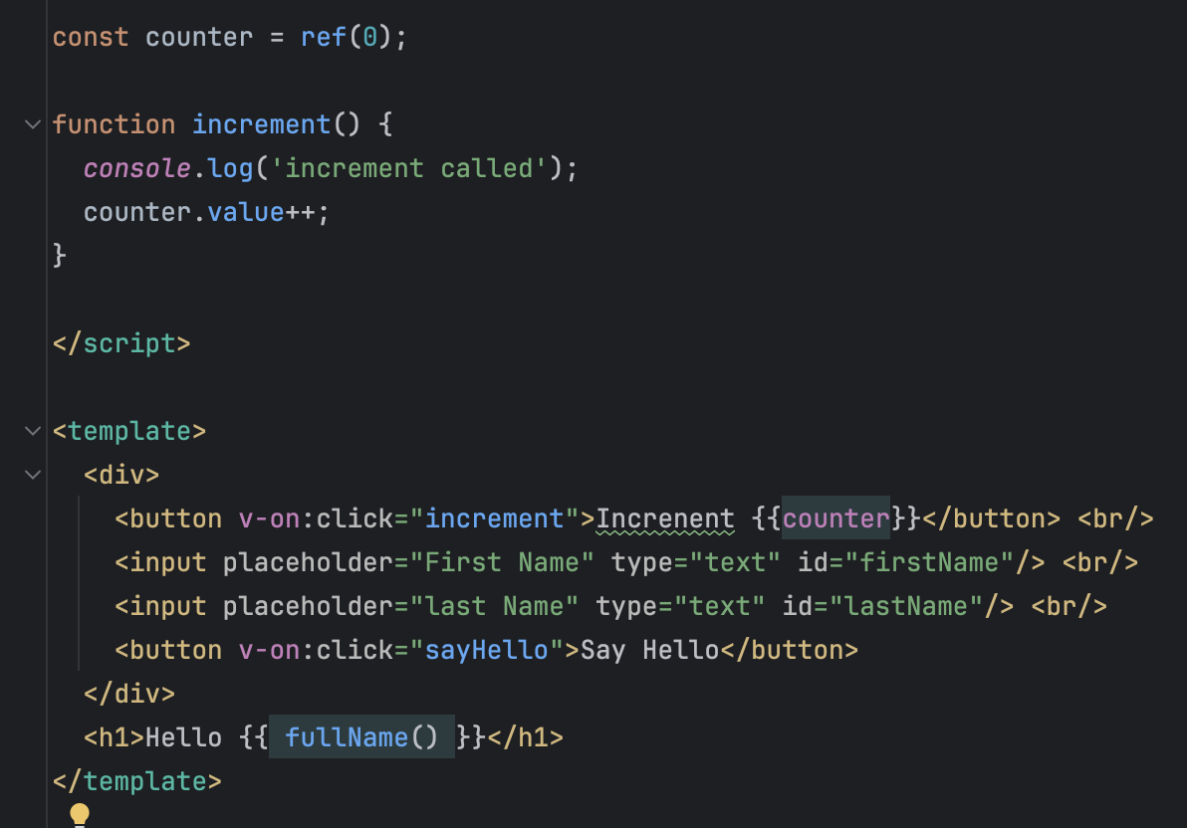
Kode : src/components/SayHello.vue

Slide 73
Compute Properties
Masalah ini sudah disediakan solusinya oleh Vue, yaitu menggunakan computed() function
https://vuejs.org/api/reactivity-core.html#computed
Vue bisa tahu isi State yang digunakan di dalam computed() function, dan ketika terjadi perubahan di State tersebut, maka function di computed() akan dipanggil ulang
Jika tidak ada State yang berubah, maka function di computed() tidak akan dipanggil ulang (atau di Cache)
Return value dari computed() mirip seperti ref(), yaitu object {value}

Slide 74
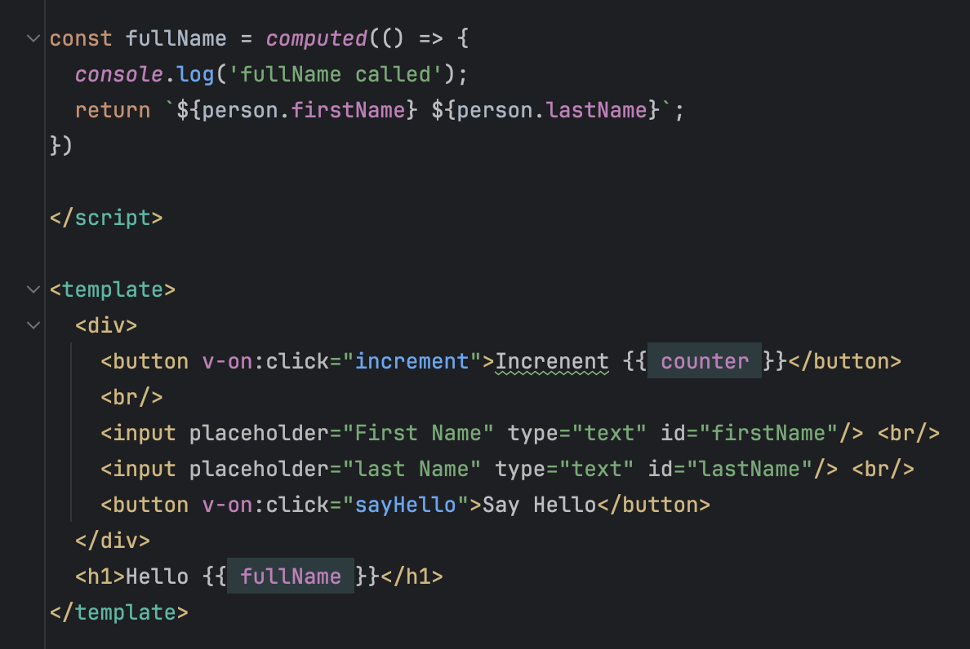
Kode : src/components/SayHello.vue

Slide 75
Value Sebelumnya
Jika kita ingin mendapatkan value pada computed() sebelumnya, kita bisa tambahkan parameter pada function di computed()
Nanti sebelum function di computed() dipanggil, maka nilai computed() sebelumnya akan dijadikan sebagai parameter

Slide 76
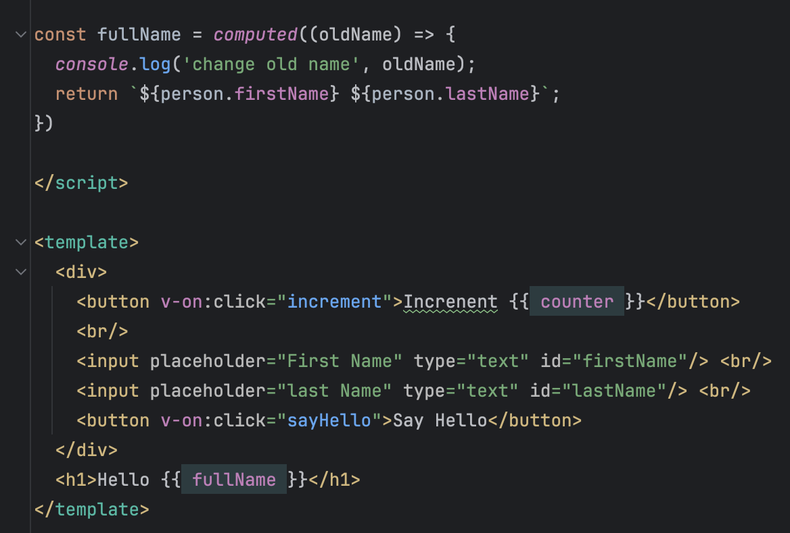
Kode : src/components/SayHello.vue

Slide 77
Style

Slide 78
Style
Salah satu yang biasa dilakukan saat membuat Component adalah menambahkan Style
Saat menambahkan Style, kita biasanya menggunakan attribute class atau style, dan karena itu adalah attribute, kita bisa menggunakan Directive v-bind jika butuh value JavaScript Expression
Salah satu hal menarik di Vue adalah, saat v-bind menggunakan argument class atau style, value nya bisa menggunakan Object dan Array

Slide 79
Binding HTML Class
Saat menggunakan v-bind:class, kita bisa menggunakan object, dimana jika value object bernilai true, secara otomatis attribute akan dijadikan class nya
Selain object, kita juga bisa menggunakan array

Slide 80
Tugas
Sekarang kita akan coba membuat halaman yang bisa diatur class nya secara interakfit
Buatlah halaman style.html
Registrasikan ke vite.config.js
Buat file style.js
Buat component Style.vue

Slide 81
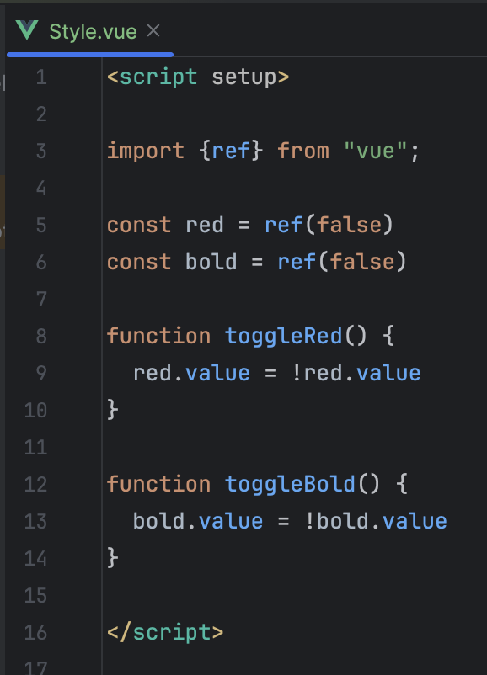
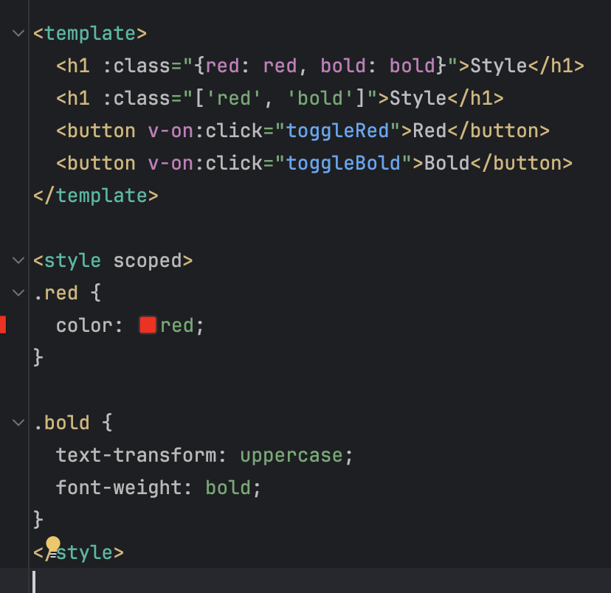
Kode : src/components/Style.vue

Slide 82
Binding Inline Style
Selain menggunakan attribute class, kita juga bisa menggunakan attribute style jika ingin membuat inline style
Sama seperti class, v-bind:style juga mendukung value Object atau Array
Berbeda dengan style yang menggunakan value boolean pada Object-nya, pada style, kita harus menyebutkan value CSS nya
Dan untuk Array, digunakan untuk menggabungkan beberapa Object style

Slide 83
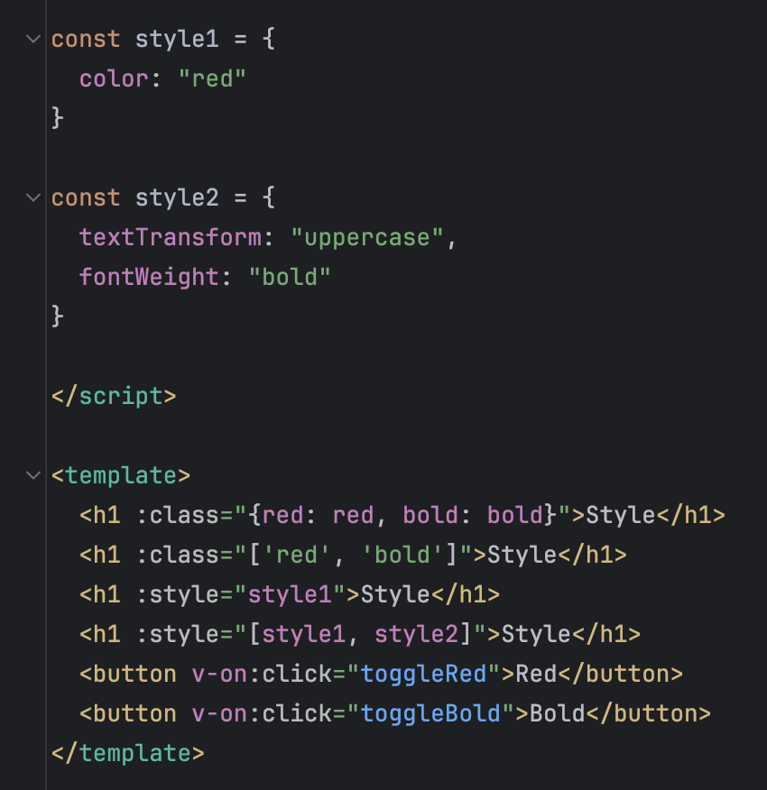
Kode : src/components/Style.vue

Slide 84
Scoped CSS
Saat kita membuat <style> pada komponen dengan attribute scoped
Itu artinya Style tersebut hanya digunakan di Component tersebut
Hal ini membuat kita mudah melakukan maintain style CSS, karena tidak perlu khawatir bentrok dengan style di Component lainnya

Slide 85
Conditional Rendering

Slide 86
Conditional Rendering
Saat kita membuat Component, kita pasti akan sering sekali menambah kondisi
Misal jika kondisi terpenuhi, maka component / element akan ditampilkan, jika tidak, maka component / element tidak perlu ditampilkan
Vue menyediakan banyak directive untuk melakukan Conditional Rendering
Ada v-if untuk kondisi if, v-else-if untuk kondisi else if dan v-else untuk kondisi else
Kita bisa tempatkan di <template> atau di element HTML

Slide 87
Tugas
Sekarang kita akan membuat halaman web untuk memberi ucapan selamat berdasarkan score
Buat halaman score.html
Registrasikan ke vite.config.js
Buat file src/score.js
Buat komponent src/components/Score.vue

Slide 88
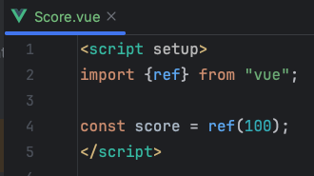
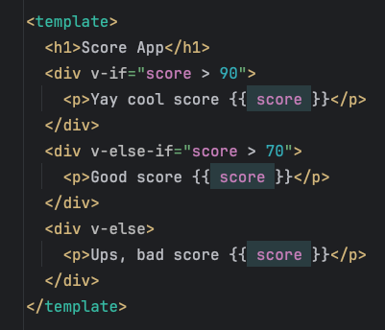
Kode : src/components/Score.vue

Slide 89
Show
Saat menggunakan Directive if, else-if dan else, Element yang kita tambahkan Directive tersebut tidak akan ditambahkan ke DOM jika tidak dibutuhkan
Jadi bukan menghilangkan tampilan menggunakan CSS display
Namun, ada Directive yang bisa digunakan untuk menghilangkan element menggunakan CSS display, yaitu v-show
Namun saat menggunakan v-show, artinya element tetap akan ditambahkan ke DOM

Slide 90
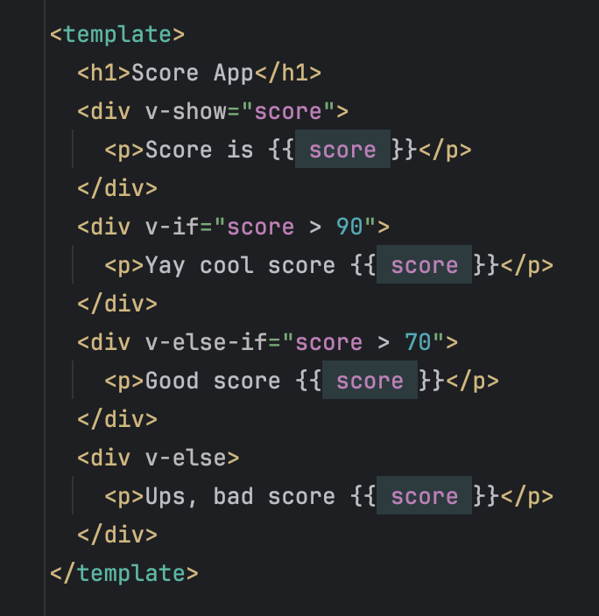
Kode : src/components/Score.vue

Slide 91
List Rendering

Slide 92
List Rendering
Salah satu hal yang biasa dilakukan dalam halaman web, menampilkan kumpulan data dalam Array menjadi element
Biasanya, hal ini kita lakukan menggunakan perulangan
Hal ini juga sama bisa dilakukan di Vue menggunakan Directive v-for
Kita bisa menggunakan v-for untuk melakukan iterasi terhadap data Array
Value pada Directive v-for, bisa kita gunakan seperti menggunakan for loop di JavaScript, misal “item in items” atau “(item, index) in items”

Slide 93
Tugas
Sekarang kita akan coba membuat halaman Todo List, dimana data Todo List akan kita simpan dalam array di JavaScript
Buatlah halaman todolist.html
Registrasikan ke vite.config.js
Buat file todolist.js
Buat Component src/components/TodoList.vue

Slide 94
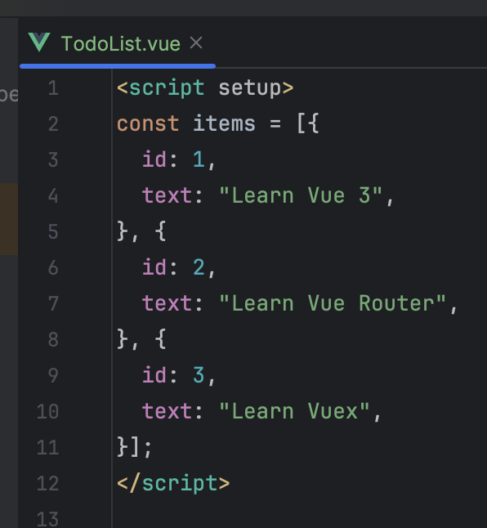
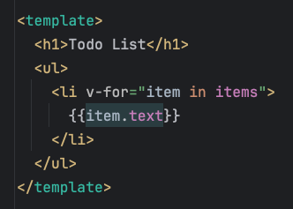
Kode : src/components/TodoList.vue

Slide 95
List for Object
Selain melakukan interasi terhadap Array, Directive v-for juga bisa digunakan untuk melakukan iterasi attribute yang ada di Object
Caranya sama seperti melakukan iterasi object di JavaScript, kita bisa menggunakan value “value in object” atau “(value, key) in object”

Slide 96
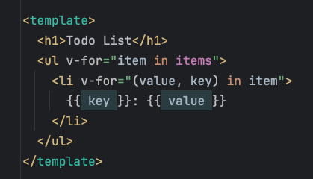
Kode : src/components/TodoList.vue

Slide 97
List for Range
Kadang-kadang, kita misal hanya ingin melakukan iterasi element sejumlah berapa kali
Directive v-for juga bisa digunakan untuk Range caranya bisa menggunakan value “n in number”, dimana dimulai dari 1 sampai number

Slide 98
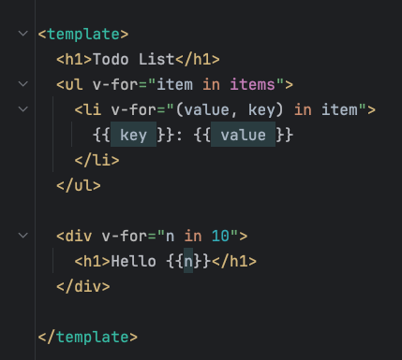
Kode : src/components/TodoList.vue

Slide 99
Key
Saat melakukan render ulang pada List Rendering, Vue akan melakukan strategi “in-place patch”. Jika urutan element berubah, dibanding memindahkan element pada DOM, Vue akan menimpa setiap element dengan data element yang baru.
Strategi ini mungkin baik ketika element yang ditampilkan sederhana, namun jika kompleks, maka bisa memperlambat proses karena tiap perubahan akan me-replace ulang semua element
Untuk memberi tahu id element ke Vue, kita bisa menambahkan key pada element, sehingga Vue tidak akan melakukan replace seluruh element, hanya akan memindahkan atau mengubah element yang berubah saja
Caranya kita bisa tambahkan binding attribute key pada element nya

Slide 100
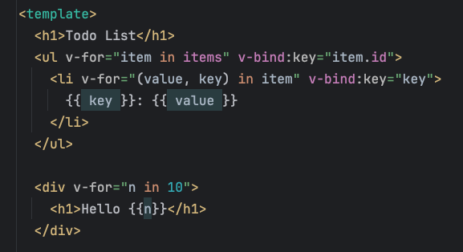
Kode : src/components/TodoList.vue

Slide 101
v-for dan v-if
Directive v-for dan v-if, bisa langsung di integrasikan dalam satu element
Direcive v-if memiliki prioritas yang utama dibanding v-for, jadi jika kondisi v-if terpenuhi, baru iterasi di v-for dilakukan
Jadi jangan sampai salah mengintegrasikan v-for dan v-if, kita akan lihat contoh salah nya, dan nanti kita akan coba perbaiki

Slide 102
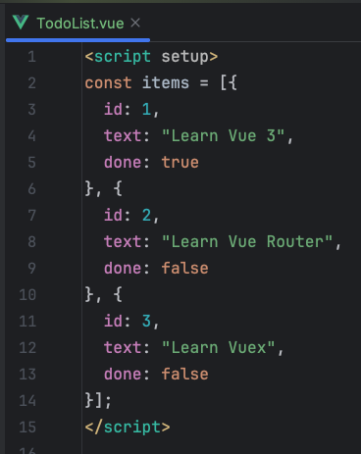
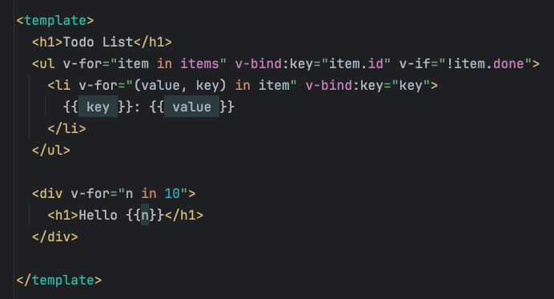
Kode : src/components/TodoList.vue (Salah)

Slide 103
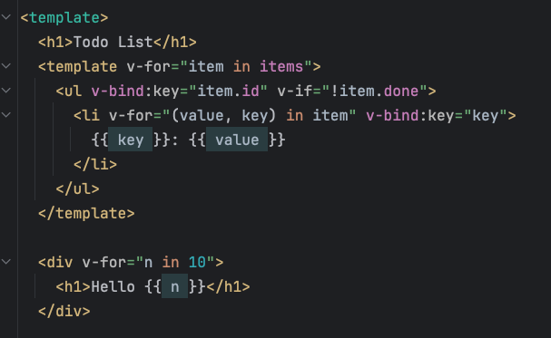
Kode : src/components/TodoList.vue (Benar)

Slide 104
Event Handling

Slide 105
Event Handling
Untuk menambahkan Event Handling pada element, kita bisa menggunakan Directive v-on, diikuti dengan argument berupa nama event nya, misal v-on:click=””
Atau, kita bisa menggunakan shortcut menggunakan simbol @, misal @click=””
Value dari Directive v-on bisa diisi dengan Function | Inline Statement | Object (without argument)
https://vuejs.org/api/built-in-directives.html#v-on
Hampir semua Event Handler bisa dilakukan di Vue
https://developer.mozilla.org/en-US/docs/Web/Events

Slide 106
Tugas
Sebelumnya kita sudah membuat halaman untuk melakukan say hello
Sekarang kita akan tambahkan event @input pada input First Name dan Last Name
Sehingga perubahan terjadi secara instant tanpa harus menunggu pengguna meng-klik tombol

Slide 107
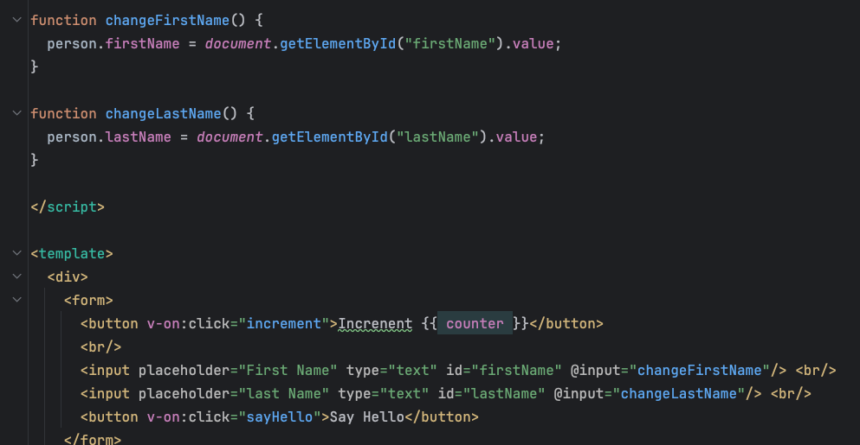
Kode : src/components/SayHello.vue

Slide 108
Inline Statement
Pada kasus sederhana, kita juga menggunakan Inline Statement sebagai Value di Directive v-on
Contoh menaikkan increment
Atau memanggil function secara langsung

Slide 109
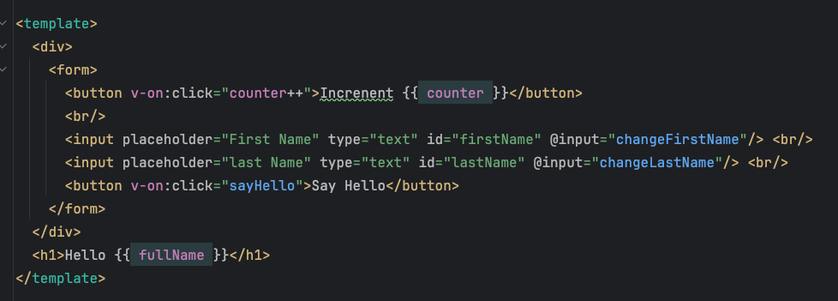
Kode : src/components/SayHello.vue

Slide 110
Event Argument
Saat kita membuat Event Handler di JavaScript, kita tahu bahwa kita bisa mengakses Event Object pada parameter di Event Handling Function nya
Hal ini juga bisa dilakukan di Vue, kita bisa menambahkan parameter Event Object
https://developer.mozilla.org/en-US/docs/Web/API/Event

Slide 111
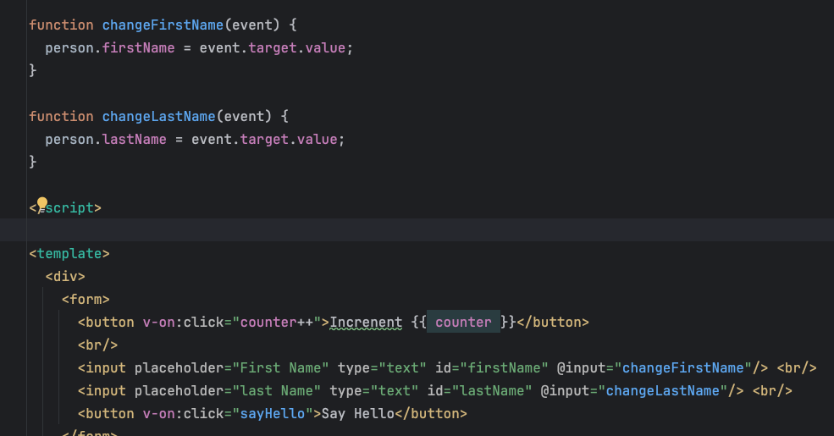
Kode : src/components/SayHello.vue

Slide 112
Event Modifier
Sangat biasa ketika kita membuat Event Handler, kita memanggil event.preventDefault() atau event.stopPropagation()
Hal ini sangat mudah dilakukan di Directive v-on
Kita cukup menambahkan event modifier saat menambahkan v-on atau @
Vue menyediakan banyak Modifier, seperti Event Modifier, Key Modifier dan Mouse Modifier
https://vuejs.org/guide/essentials/event-handling.html#event-modifiers
https://vuejs.org/guide/essentials/event-handling.html#key-modifiers
https://vuejs.org/guide/essentials/event-handling.html#mouse-button-modifiers

Slide 113
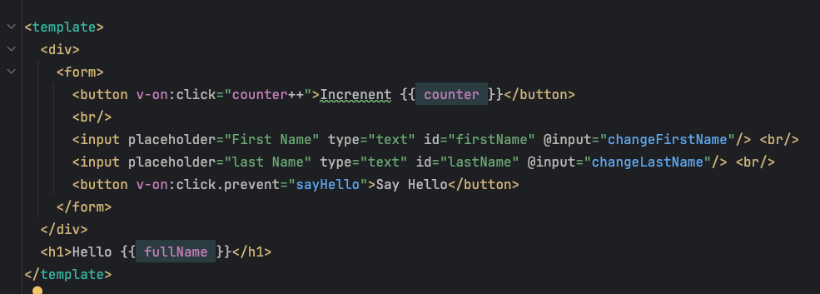
Kode : src/components/SayHello.vue

Slide 114
Input Binding

Slide 115
Input Binding
Saat kita membuat Form di Frontend, kadang kita harus melakukan sinkronisasi dengan data di state
Hal yang bisa kita lakukan seperti pada materi sebelumnya, menambahkan Event Handler lalu melakukan update data di state secara manual di Event Handler
Untungnya, Vue menyediakan Directive v-model, yang bisa kita gunakan untuk melakukan sinkronisasi data State dengan Input
https://vuejs.org/api/built-in-directives.html#v-model

Slide 116
Supported Input Binding
Directive v-model mendukung banyak Input Binding
Element <input> dan <textarea> akan menggunakan attribute value dan menggunakan @input event
Element <input> type checkbox dan radio, menggunakan attribute checked dan menggunakan @change event
Element <select> menggunakan attribute value dan menggunakan @change event

Slide 117
Model Modifier
Saat kita menggunakan v-model, kita bisa menggunakan beberapa modifier
.lazy, yang digunakan untuk mengubah data ketika menjadi event @change, bukan event @input
.number, yang digunakan untuk mengubah data menjadi number secara otomatis
.trim, yang digunakan untuk menghapus whitespace di awal dan akhir value

Slide 118
Tugas
Sekarang kita akan coba membuat halaman Contact Us
Buat halaman contact.html
Registrasikan ke vite.config.js
Buat file src/contact.js
Buat component src/components/Contact.vue

Slide 119
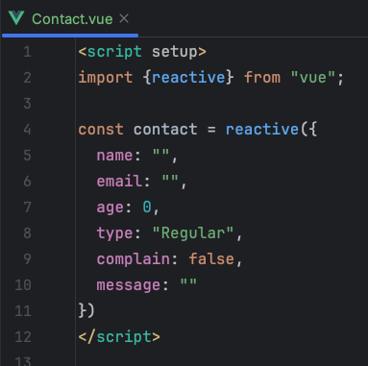
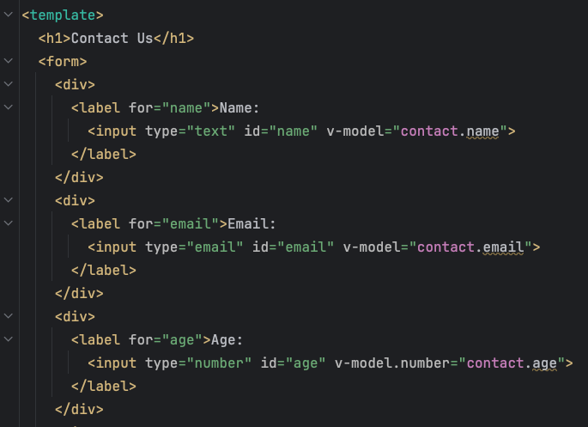
Kode : src/components/Contact.vue (1)

Slide 120
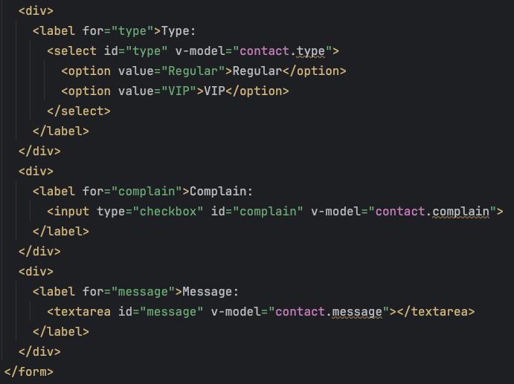
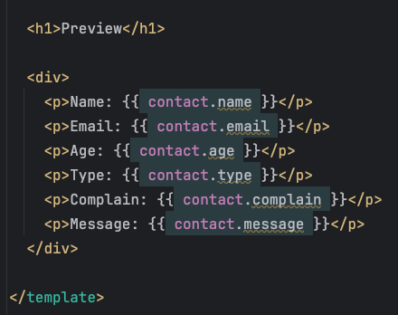
Kode : src/components/Contact.vue (2)

Slide 121
Watchers

Slide 122
Watchers
Vue memiliki fitur bernama watch() function, yang digunakan untuk meregistrasi callback function yang akan di trigger otomatis ketika sebuah state berubah
Kita bisa melakukan banyak hal di watch() function, misal mengubah DOM memanggil API lain ketika terjadi perubahan di state menggunakan watch() function ini
watch() function secara default bersifat lazy, artinya callback nya hanya akan di trigger ketika State berubah
watch() function memiliki 3 parameter, source, callback function dan options
https://vuejs.org/api/reactivity-core.html#watch
Source pada watch() bisa berupa getter function, ref, reactive, atau array yang berisi data tersebut

Slide 123
Tugas
Sekarang kita akan coba membuat contoh halaman dinamis dimana isi halaman akan diambil via AJAX, data AJAX akan diambil tergantung input yang dipilih oleh pengguna melalui input select option
Buatlah halaman product.html
Registrasikan ke vite.config.js
Buat src/product.css
Buat component src/components/Product.vue
Buat file public/product1.json, public/product2.json dan public/product3.json

Slide 124
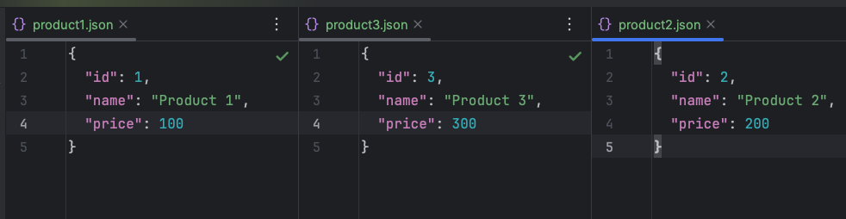
Kode : public/product1,2,3.json

Slide 125
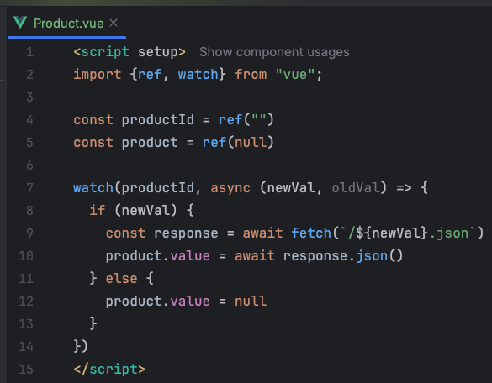
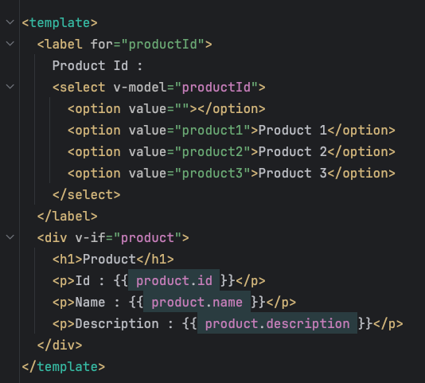
Kode : src/components/Product.vue

Slide 126
Watcher Options
Secara default, watch() function itu lazy, artinya menunggu source berubah dulu, baru callback function akan ditrigger. Dan akan di trigger ulang jika source berubah lagi
Kita bisa menambah options di watch() untuk mengubah behavior dari watch() function
Kita bisa menambah options immediate: true jika ingin watch() langsung mengeksekusi callback saat pertama kali, ini cocok jika kita ingin load data awal langsung
Kita bisa menambah options once: true, jika hanya ingin mentrigger callback function hanya sekali, sehingga ketika source berubah, tidak akan di trigger ulang

Slide 127

Kode : src/components/Product.vue

Slide 128
Watch Effect
Salah satu yang biasa dilakukan saat menggunakan watch() adalah, menggunakan state sebagai source, dan menggunakan immediate: true agar watch() langsung mengeksekusi callback function
Vue memiliki shortcut function yaitu watchEffect(callback), yang bisa digunakan sebagai pengganti watch()
Function watchEffect() secara otomatis akan bersifat immediate:true dan juga akan melakukan track state yang terdapat di callback function
https://vuejs.org/api/reactivity-core.html#watcheffect

Slide 129

Kode : src/components/Product.vue

Slide 130
Cleanup
Pada beberapa kasus, mungkin kita ingin melakukan proses cleanup sebelum proses trigger ulang callback function di watch selanjutnya
Untuk melakukan itu, di dalam callback function watch, kita bisa menggunakan onWatcherCleanup()
Namun onWatcherCleanup() tidak mendukung async, sehingga kita harus registrasikan sebelum kita menggunakan await jika menggunakan async function
https://vuejs.org/api/reactivity-core.html#onwatchercleanup

Slide 131

Kode : src/components/Product.vue

Slide 132
Template Refs

Slide 133
Template Refs
Vue sendiri sudah memiliki fitur untuk melakukan Input Binding menggunakan Directive v-model
Namun, pada keadaan tertentu, mungkin kita masih butuh mengakses langsung element di DOM
Kita bisa saja menggunakan DOM API yang biasa kita lakukan, namun Vue memberi cara yang lebih mudah, menggunakan Ref
Dalam element, kita bisa tambahkan attribute ref yang bisa digunakan untuk melakukan binding dari element ke variable di JavaScript
Caranya kita perlu menggunakan useTemplateRef() untuk membuat variable nya
https://vuejs.org/api/composition-api-helpers.html#usetemplateref

Slide 134
Tugas
Kita akan coba membuat halaman Notes Management
Buatlah halaman note.html
Registrasikan ke vite.config.js
Buat src/note.js
Buat komponen src/components/Note.vue

Slide 135


Kode : src/components/Note.vue

Slide 136
Ref dalam v-for
Kita juga bisa menambahkan ref pada element yang menggunakan Directive v-for
Namun, hasil dari Element Binding nya adalah Array, karena bisa lebih dari satu element

Slide 137


Kode : src/components/Note.vue

Slide 138
Lifecycle Hooks

Slide 139
Lifecycle Hooks
Setiap component Vue dibuat dan ditampilkan, terdapat tahapan alur hidup yang dilalui
Dan kita diberi kemudahan untuk melakukan sesuatu pada setiap alur hidup component, sehingga mempermudah kita ketika ingin melakukan proses pada tiap alur hidup nya
Kita bisa melihat alur hidup component Vue pada diagram berikut :
https://vuejs.org/guide/essentials/lifecycle.html#lifecycle-diagram

Slide 140
Lifecycle Hooks API
Jika kita ingin menambahkan kode pada tahapan alur hidup, kita bisa menggunakan function yang disediakan oleh Vue
https://vuejs.org/api/composition-api-lifecycle.html

Slide 141

Kode : src/components/Note.vue

Slide 142
Component

Slide 143
Component
Sebelumnya, di awal materi kita sudah bahas tentang Component
Mulai materi ini, kita akan bahas tentang Component lebih dalam lagi, dan fitur-fitur apa saja yang ada di Component

Slide 144
Single File Component
Seperti yang sudah kita tahu, Vue membuat komponen dalam SFC (Single File Component) dalam file .vue
Dalam file tersebut, terdapat kode JavaScript, Template dan CSS
Saat membuat Component, biasanya menggunakan format PascalCase

Slide 145
Menggunakan Component
Untuk menggunakan Component, cara penggunaanya seperti menggunakan tag html
Sebelumnya, kita selalu memanggil Component menggunakan createApp()
Sebenarnya, kita bisa memanggil Component di dalam Component lainnya

Slide 146
Tugas
Sebelumnya, kita sudah membuat halaman counter.html untuk menampilkan component Counter
Sekarang kita akan coba tambahkan component MultipleCounter.vue
Dan didalamnya, kita akan coba memanggil Counter

Slide 147

Kode : src/components/MultipleCounter.vue

Slide 148
State Scope
Saat kita memanggil Component yang memiliki State didalamnya, perlu diketahui bahwa State itu akan berada di dalam instance Component nya
Artinya ketika kita memanggil Component yang sama berkali-kali, maka State akan dibuat dalam instance Component itu, dan akan saling terisolasi satu sama lain
Jadi kita tidak perlu khawatir State akan bentrok antar component

Slide 149

Kode : src/components/MultipleCounter.vue

Slide 150
Component Props

Slide 151
Component Props
Component bisa memiliki properties, sehingga saat memanggil Component kita bisa menambahkan value pada property menggunakan seperti attribute pada element
Untuk menambahkan properties, kita bisa menggunakan function defineProps()
https://vuejs.org/api/sfc-script-setup.html#defineprops-defineemits

Slide 152


Kode : src/components/Counter.vue

Slide 153

Kode : src/components/MultipleCounter.vue

Slide 154
Aturan Props
Saat kita membuat Props, biasanya kita membuat dengan format camelCase
Namun saat menambahkan attribute pada Component, kita menggunakan bebab-case
Misal jika kita punya Props firstName dan lastName, maka saat menggunakan attribute di Component, kita gunakan first-name dan last-name
Saat menggunakan attribute untuk mengubah value Props, kita juga bisa menggunakan Directive v-bind, sama seperti pada attribute biasanya di DOM element

Slide 155

Kode : src/components/Counter.vue

Slide 156

Kode : src/components/MultipleCounter.vue

Slide 157
One-Way Data Flow
Semua Props itu sifatnya One-Way Data Flow dari Parent ke Child Component
Artinya, ketika Props itu berubah dari Parent, secara otomatis akan berubah ke semua Child nya
Tapi tidak sebaliknya, jika kita ubah Props di Child, maka Parent tidak akan berubah datanya
Oleh karena itu, biasanya Props itu memang digunakan sebagai data readonly di Child, hanya Parent yang biasanya mengubah data Props
Contoh misal, kita akan buat component baru CounterStateless, dimana data counter akan dilakukan di Parent

Slide 158

Kode : src/components/CounterStateless.vue

Slide 159

Kode : src/components/MultipleCounter.vue

Slide 160
Prop Validation
Sebelumnya, pada Counter kita lakukan konversi tipe data dari Props menjadi Number. Hal ini sangat menyulitkan jika harus dilakukan manual
Component boleh menentukan requirement untuk Props, seperti tipe datanya, dan wajib atau optional. Atau kita bilang Prop Validation
Caranya saat kita menggunakan defineProps(), kita gunakan parameter Object, dimana kita tentukan key sebagai nama props, dan berisi Object lagi yang berisikan type untuk tipe data, required untuk wajib atau tidak, default untuk default datanya dan validator untuk function validasi jika dibutuhkan
https://vuejs.org/guide/components/props.html#prop-validation

Slide 161
Tugas
Sebelumnya kita sudah membuat halaman Product, sekarang kita akan coba pecah halaman Product menjadi komponen yang lebih kecil, yaitu ProductDetail
Component ProductDetail akan melakukan validasi Props yang diperbolehkan

Slide 162


Kode : src/components/ProductDetail.vue

Slide 163

Kode : src/components/Product.vue

Slide 164
Component Event

Slide 165
Component Event
Selain Props, kita juga menambahkan Event Handler ke Component
Caranya, kita bisa menggunakan function defineEmits()
https://vuejs.org/api/sfc-script-setup.html#defineprops-defineemits
Jika kita menambahkan Event ke Component, maka kita bisa menggunakan Directive v-on atau @ pada event nya ketika kita menggunakan Component tersebut

Slide 166
Tugas
Sekarang, kita akan coba tambahkan event di CounterStateless
Di dalam CounterStateless, kita akan tambahkan event, dan gunakan event tersebut untuk button

Slide 167

Kode : src/components/CounterStateless.vue

Slide 168

Kode : src/components/MultipleCounter.vue

Slide 169
Event Parameter
Saat kita memanggil Event, kita juga bisa menambahkan parameter
Caranya tinggal tambahkan ke parameter kedua dan seterusnya ketika memanggil event nya
Misal, data nilai increment akan kita kirim via Props, lalu value tersebut kita akan kirim ke Event nya

Slide 170

Kode : src/components/CounterStateless.vue

Slide 171

Kode : src/components/MultipleCounter.vue

Slide 172
Component Model

Slide 173
Component Model
Sebelumnya, kita sudah belajar tentang Input Binding menggunakan Directive v-model. Hal ini juga bisa dilakukan di Component
Kita bisa implementasi Binding Component dengan data menggunakan function defineModel()
https://vuejs.org/api/sfc-script-setup.html#definemodel

Slide 174
Tugas
Sekarang kita akan modifikasi untuk halaman contact.html. Kita akan buat form untuk contact kedalam component baru yaitu ContactForm.
Selanjutnya kita akan buat model dalam ContactForm tersebut

Slide 175


Kode : src/components/ContactForm.vue

Slide 176

Kode : src/components/Contact.vue

Slide 177
Model Option
Saat kita membuat Model menggunakan defineModel(), kita bisa menambahkan option untuk mengatur data Model
Kita bisa gunakan required : boolean untuk menentukan apakah model wajib atau tidak
Kita bisa gunakan type untuk menentukan jenis tipe data
Kita bisa gunakan default untuk menentukan default value jika tidak diisi

Slide 178

Kode : src/components/ContactForm.vue

Slide 179
Model Argument
Saat kita membuat Model, kita bisa menambahkan Argument pada model ketika menggunakan defineModel(argument, option)
Dengan menggunakan Argument, kita bisa membuat Model lebih dari satu untuk sebuah Component, asalkan nama Argument nya berbeda
Contoh kita akan coba buat Component ContactList.vue, namun kita tidak akan menggunakan 1 model, melainkan tiap field Contact kita akan jadikan sebagai Model Argument

Slide 180


Kode : src/components/ContactList.vue

Slide 181

Kode : src/components/Contact.vue

Slide 182
Model Getter dan Setter
Model Option memiliki Getter dan Setter dalam key get dan set
Dengan menggunakan Getter dan Setter ini, kita bisa melakukan logic sebelum data diambil (getter), dan sebelum data diubah (setter)
Misal, kita ingin di ContactForm, data email harus selalu uppercase, jadi ketika data contact diambil, kita akan ubah dulu email nya menjadi uppercase

Slide 183

Kode : src/components/ContactForm.vue

Slide 184
Model Modifier
Model juga bisa memiliki modifier
Seperti yang kita tahu bahwa modifier ditambahkan dengan titik diikuti nama modifier
Untuk mendapatkan modifier yang digunakan, kita bisa melakukan Array Destructuring ketika membuat defineModel(), misal
const [name, modifiers] = defineModel(“name”)
Variable modifiers akan berisikan object dengan key berupa nama modifier yang digunakan
Model Modifier sangat cocok dikombinasikan dengan getter dan setter.
Sekarang kita akan coba tambahkan modifier di ContactList.vue

Slide 185

Kode : src/components/ContactList.vue

Slide 186

Kode : src/components/Contact.vue

Slide 187
Fallthrough Attributes

Slide 188
Fallthrough Attributes
Fallthrough Attributes merupakan attribute atau event listener yang diteruskan oleh Component, tapi tidak secara explicit dideklarasikan menggunakan Props defineProps() atau Event defineEmits(). Contoh misal nya attribute class, style dan id
Ketika kita membuat Component yang di dalam template nya hanya berisi single element, maka secara otomatis Fallthrough Attributes akan ditambahkan ke element tersebut dari Component
Misal, kita akan membuat component MyButton, dan isinya hanya <button>
Secara otomatis attribute yang ditambahkan di MyButton akan ditambahkan ke <button>

Slide 189
Tugas
Buatlah halaman button.html
Registrasikan ke vite.config.js
Buat src/button.js
Buat scr/components/ButtonApp.vue
Buat scr/components/MyButton.vue

Slide 190

Kode : src/components/MyButton.vue

Slide 191

Kode : src/components/ButtonApp.vue

Slide 192
Menonaktifkan Fallthrough Attributes
Jika kita tidak ingin menggunakan Fallthrough Attributes, sehingga attribute tidak diteruskan ke element di dalam Component, kita bisa menambah options pada Component dengan menggunakan method defineOptions()
https://vuejs.org/api/sfc-script-setup.html#defineoptions
Kita bisa gunakan key inheritAttrs : false
Secara otomatis attribute tidak akan diteruskan / diwariskan ke element

Slide 193
Mengakses Fallthrough Attributes di JavaScript
Jika kita butuh mengakses Fallthrough Attributes di JavaScript, kita bisa menggunakan function useAttrs()
https://vuejs.org/api/composition-api-helpers.html#useattrs
Namun perlu diperhatikan, attribute yang didefinisikan di Props (defineProps) atau Event (defineEmits), tidak akan didapatkan menggunakan useAttrs()

Slide 194

Kode : src/components/MyButton.vue

Slide 195

Kode : src/components/ButtonApp.vue

Slide 196
Component Slot

Slide 197
Component Slot
Saat kita membuat Component, kadang ada kasus dimana Component tersebut bisa diisi template
Contoh kita buat Component Layout atau Container, dimana isi content nya bisa diisi dengan template lain
Pada kasus itu, kita bisa gunakan fitur bernama Slot
Caranya, kita bisa menggunakan tag <slot> di dalam Component tersebut, secara otomatis nanti kita bisa mengubah isi <slot> dengan template lain ketika kita menggunakan Component tersebut

Slide 198
Tugas
Misal, sekarang kita akan coba buat Component Container, dimana isinya memiliki title dan content. Content pada Container ini bisa diubah
Buat src/components/Container.vue

Slide 199

Kode : src/components/Container.vue

Slide 200

Kode : src/components/ButtonApp.vue

Slide 201
Fallback Content
Slow bisa memiliki Fallback Content, kita cukup isi didalam tag <slot>
Fallback Content akan ditampilkan, jika ketika kita menggunakan Component yang memiliki Slot, kita tidak menambahkan template di dalamnya

Slide 202

Kode : src/components/Container.vue

Slide 203
Named Slot
Component juga mendukung memiliki banyak Slot, namun saat kita membuat banyak Slot, kita perlu memberi nama pada Slot tersebut
Fitur ini cocok ketika kita ingin membuat Component berupa Layout Template
Misal, kita akan ubah Container tersebut menjadi memiliki Slow untuk Header, Content dan Footer
Kita bisa menentukan Slot yang menjadi default dengan nama default
Dan ketika menggunakan Component yang memiliki banyak Slot, kita bisa menentukan Slot mana yang ingin kita isi dengan menggunakan Directive v-slot
https://vuejs.org/api/built-in-directives.html#v-slot
Atau bisa menggunakan shortcut #namaslot

Slide 204

Kode : src/components/Container.vue

Slide 205

Kode : src/components/ButtonApp.vue

Slide 206
Conditional Slot
Kadang, mungkin kita ingin melakukan pengecekan apakah Slot tersedia atau tidak
Jika tidak, misal kita memang tidak ingin menampilkan element apapun
Kita bisa mendapatkan informasi Slot menggunakan function useSlots()
https://vuejs.org/api/composition-api-helpers.html#useslots
Lalu, kita bisa melakukan pengecekan menggunakan Directive v-if

Slide 207

Kode : src/components/Container.vue

Slide 208
Scoped Slot
Saat kita mengisi Slot menggunakan template, kita tahu bahwa itu dilakukan di Parent Component nya.
Artinya kita tidak bisa mengakses State yang terdapat di dalam Child Component nya
Namun, mungkin ada kondisi dimana isi dari Slot ingin bisa mengakses Parent State dan juga Child State
Hal ini bisa dilakukan dengan mudah, caranya kita bisa mengirim attribute ke <slot>, dan secara otomatis attribute tersebut bisa diakses di konten Slot

Slide 209

Kode : src/components/Container.vue

Slide 210
Mengakses Attribute dari Slot
Cara mengakses attribute dari content Slot caranya kita bisa menggunakan v-slot=”namaVariable”
Selanjutnya kita bisa mengakses semua attribute nya menggunakan variable namaVariable
Jika hanya ada satu Slot, kita bisa gunakan v-slot di Component, jika ada multiple Slot, kita bisa gunakan v-slot di tiap template nya

Slide 211

Kode : src/components/ButtonApp.vue

Slide 212
Dynamic Component

Slide 213
Dynamic Component
Kadang ada kasus dimana kita ingin berpindah dari satu Component ke Component yang lain di satu lokasi DOM. Misal ketika membuat Tab contohnya
Artinya data di lokasi DOM tersebut bisa dinamis dan berganti-ganti Component
Untuk melakukan hal itu, kita bisa memanfaatkan tag component dan attribute is untuk menentukan apakah Component tersebut harus muncul atau tidak
https://vuejs.org/api/built-in-special-elements.html#component
https://vuejs.org/api/built-in-special-attributes.html#is

Slide 214
Tugas
Misal kita akan membuat halaman home.html yang berisikan menu dan isi Content akan berganti-ganti sesuai dengan menu yang dipilih
Buatlah halaman home.html
Registrasikan ke vite.config.js
Buat src/home.js
Buat src/components/HomeApp.vue
Buat src/components/About.vue
Buat src/components/Blog.vue

Slide 215

Kode : src/components/HomeApp.vue

Slide 216
Provide dan Inject

Slide 217
Props Problem
Biasanya saat kita ingin mengirim kan data dari Parent ke Child dan ke Child nya lagi, maka kita harus menggunakan Props. Artinya tiap Child harus membuat Props yang sama agar bisa dikirim ulang oleh Child diatasnya
Hal ini kadang bisa menjadi masalah karena terlalu banyak kode yang harus dibuat, dan pastinya rentan terjadi kesalahan dalam pembuatan kode nya

Slide 218

Diagram Props Problem

Slide 219
Provide dan Inject
Masalah Props tersebut, bisa kita atasi dengan provide() dan inject()
Parent Component bisa menyediakan data menggunakan provide(), dan semua Child Component, tidak peduli seberapa dalam pun, bisa mengambil datanya menggunakan inject()

Slide 220

Diagram Provide dan Inject

Slide 221
Provide
Untuk menyediakan data, kita bisa menggunakan function provide()
https://vuejs.org/api/composition-api-dependency-injection.html#provide
Provide memiliki 2 parameter, key dan juga value nya
Kita bisa mengisi value dengan tipe apapun, misal data primitive, object, sampai ke State

Slide 222
Inject
Untuk mengambil data yang disimpan di provide(), kita bisa menggunakan inject()
https://vuejs.org/api/composition-api-dependency-injection.html#inject
Inject memiliki 2 parameter, key dan default value

Slide 223
Tugas
Sekarang kita akan coba membuat halaman profile dan component ProfileApp
Di ProfileApp, kita akan provide() data profile, dan di Child component nya, kita akan inject() data profile nya
Buatlah halaman profile.html
Registrasikan ke vite.config.js
Buat src/profile.js
Buat src/components/ProfileApp.vue
Buat src/components/Profile.vue
Buat src/components/ProfileAddress.vue

Slide 224

Kode : src/components/Profile.vue

Slide 225

Kode : src/components/ProfileAddress.vue

Slide 226

Kode : src/components/ProfileApp.vue

Slide 227
Peringatan
Provide dan Inject itu hampir mirip seperti Global Variable di Parent dan Child Component, karena semua Child Component bisa mengakses data yang sama
Berbeda dengan State yang saling terisolasi antar Component, Provide dan Inject akan mendapat data yang sama di semua Child Component
Oleh karena itu, harap diperhatikan ketika menggunakan Provide dan Inject
Sebisa mungkin gunakan ini jika memang sudah sulit menggunakan Props

Slide 228
Component Instance

Slide 229
Component Instance
Sebelumnya, saat ingin mendapatkan data di Component, kita akan menggunakan function-function di Vue, seperti useSlots(), useAttrs(), dan lain-lain
Sebenarnya semua hal itu sudah dibuatkan dalam properties di dalam Component nya secara otomatis, kita tinggal mengaksesnya saja menggunakan nama properties nya
Kita bisa lihat semua daftar properties yang tersedia di Component
https://vuejs.org/api/component-instance.html

Slide 230

Kode : src/components/Container.vue

Slide 231

Kode : src/components/CounterStateless.vue

Slide 232
Referensi Lengkap

Slide 233
Referensi Lengkap
https://vuejs.org/api/

Slide 234
Materi Selanjutnya

Slide 235
Materi Selanjutnya
VueJS Routing
VueJS Pinia

